Slide 1
Ryby

Slide 2
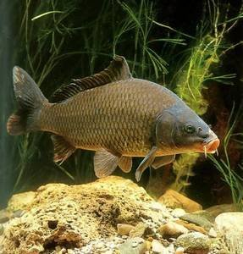
Kapor obyčajný
žije v rybníkoch alebo pomaly tečúcich vodách s vodnými rastlinami.
rastie do 50 cm za 2 až 3 roky,
niektorí obri dlhí 100 cm s hmotnosťou 25 kg,
pochádza z Číny, kde ho chovali už pred 4 000 rokmi,
živí sa hmyzom, červami, rastlinami – je všežravý,
dýcha žiabrami kyslík rozpustený vo vode.

Slide 3
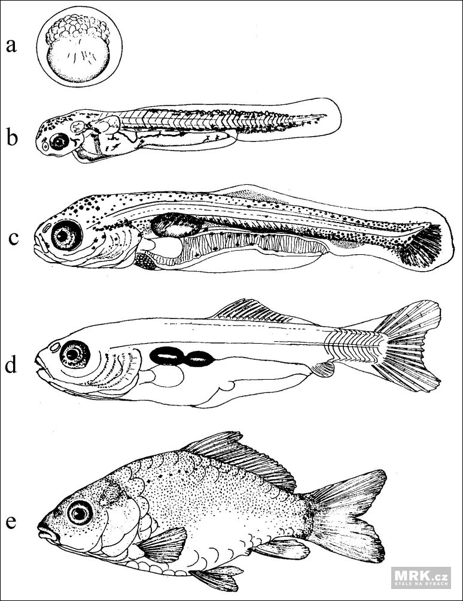
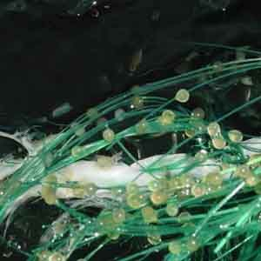
Rozmnožovanie
samička kladie vajíčka = ikry do plytkej vody, kde sa prilepia na rastliny.
samček v ich blízkosti vypustí mlieč, ktorý ich oplodní = (neresenie).
o 5 až 6 dní vyliahne malá rybka,
o svoje potomstvo sa nestará.

Slide 4
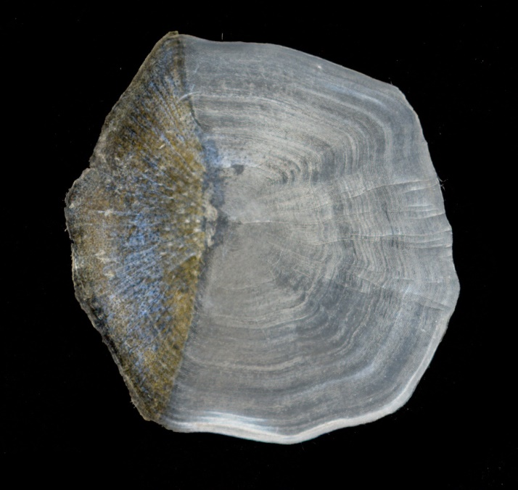
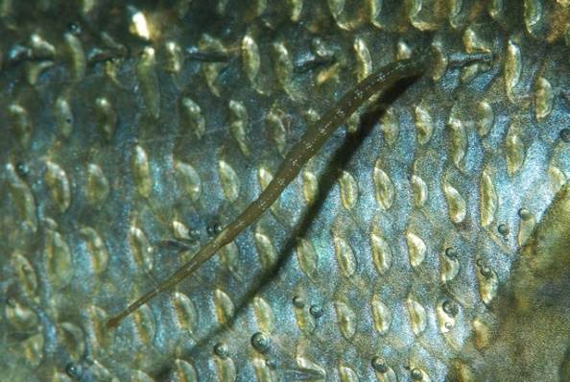
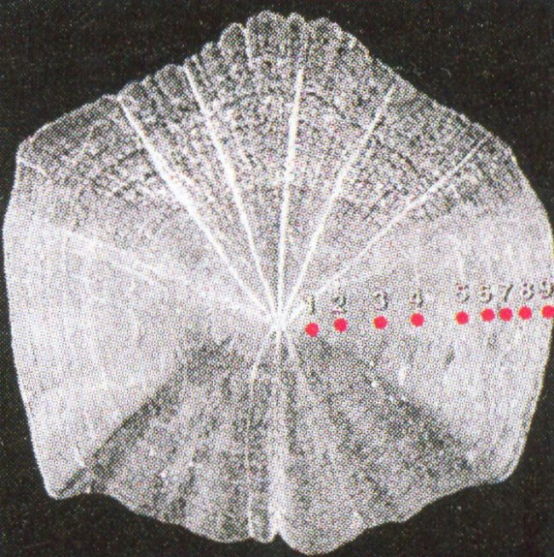
Život kapra...
https://www.youtube.com/watch?v=El2AzwDb2uE
telo je pokryté šupinami, na povrchu je sliz, ktorý umožňuje rýchlejšie plávanie a chráni ryby pred parazitmi a plesňami.

Slide 5
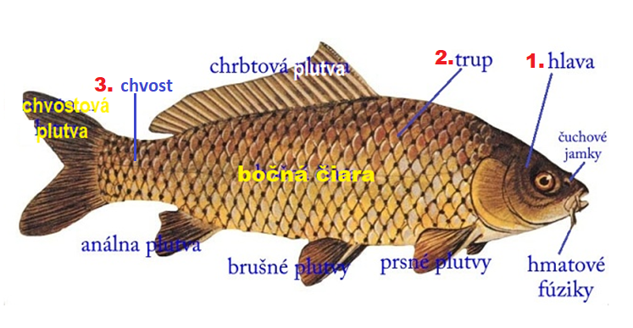
Časti tela:
Na hlave má:
ústa sú bezzubé, zuby nie sú v čeľustiach, ale v pažeráku, zubami filtrujú a rozomieľajú potravu.
fúziky - chuť a hmat,
oči – vidia na vzdialenosť 1 metra,
Na trupe má:
bočnou čiarou vníma nárazy vĺn, tlak vody, smer prúdu a teplotu vody,
plutvami udržiava rovnováhu a mení smer plávania.

Slide 6
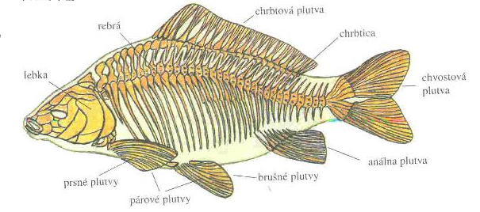
Opora tela:
je kostra zložená z chrbtice a rebier,
chráni vnútorné orgány.

Slide 7
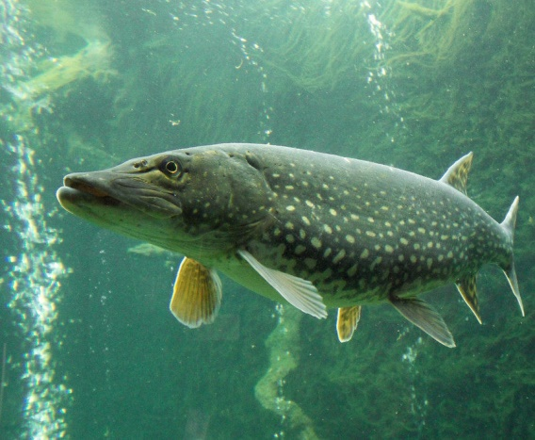
Šťuka obyčajná
je dravá ryba, dlhšie valcovité telo,
dorastá do veľkých rozmerov, rýchle rastie,
váži 2 – 4 kg, niekedy až 30 kg,
uloví aj veľkú korisť,
https://www.youtube.com/watch?v=YptpM7dv3lg
živí sa rybami, inými stavovcami – je mäsožravá,
rozmnožuje sa v plytkej vode, kde je veľa rastlín,
Časti tela:
má veľkú hlavu, chrbtová a análna plutva je ďaleko vzadu.
veľké oči a ústa so silnými zubami, ktorých je vyše 700.

Slide 8
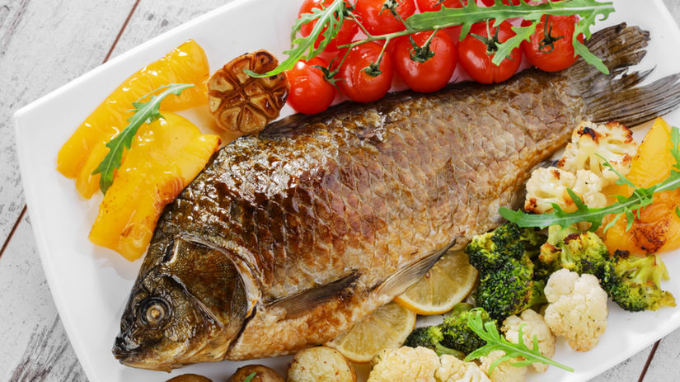
Význam rýb pre človeka:
zdroj potravy,
okrem našich rýb jeme aj morské ryby, napríklad slede, makrely, tuniaky, sardinky.
Rybacie mäso je ľahko stráviteľné a chutné, obsahuje bielkoviny, vitamíny A a D.

Slide 9
Ďakujem za pozornosť
http://referaty.atlas.sk/prirodne-vedy/biologia-a-geologia/51247/kapor-obycajny
http://www.oskole.sk/?id_cat=15&clanok=1172
http://www.prelovca.sk/o-rybarstve/stuka-obycajna/
http://www.akonaryby.sk/atlas-ryb/stuka-obycajna/
Obrázky – www.google.sk
Videá – www.youtube.com

